Slide 1
デザイン実例集
14 グラフをトレースする

Slide 2
BEFORE

Slide 3
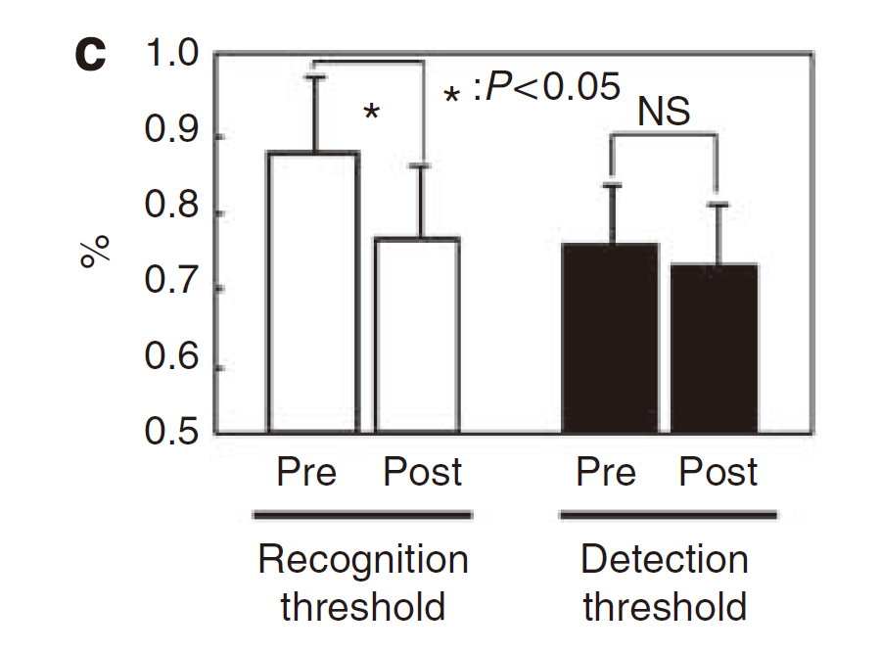
先行研究③
1週間の減塩により、
味覚の閾値が低下する。
（Kusaba et al., 2009）
認知可能な閾値
検知可能な閾値

Slide 4
AFTER

Slide 5
p<0.05
1.0
有意差なし
0.9
0.8
0.7
0.6
0.5
減塩 前
減塩 後
減塩 前
減塩 後
認知閾値
検知閾値
1週間の減塩により、味覚の閾値が低下する
(Kusaba et al., 2009)

